Slide 1

Belkacem ZEHER

Slide 2
Installation
Un tour dans l’IDE
Travailler avec Spring boot
Travailler le Débuggeur
Travailler avec Git
Fiche mémoire raccourcis
Sources

Slide 3
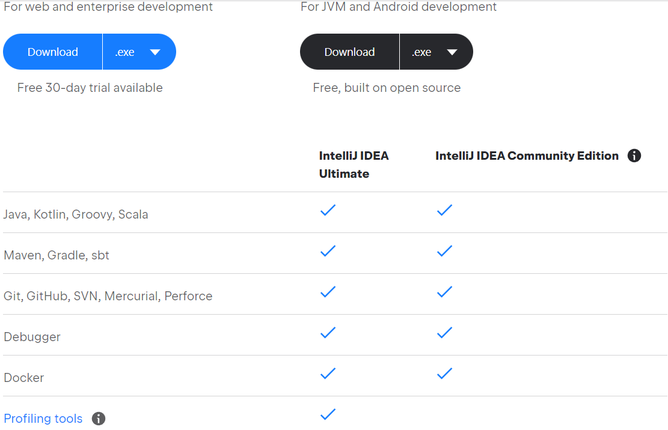
Installation

Slide 4
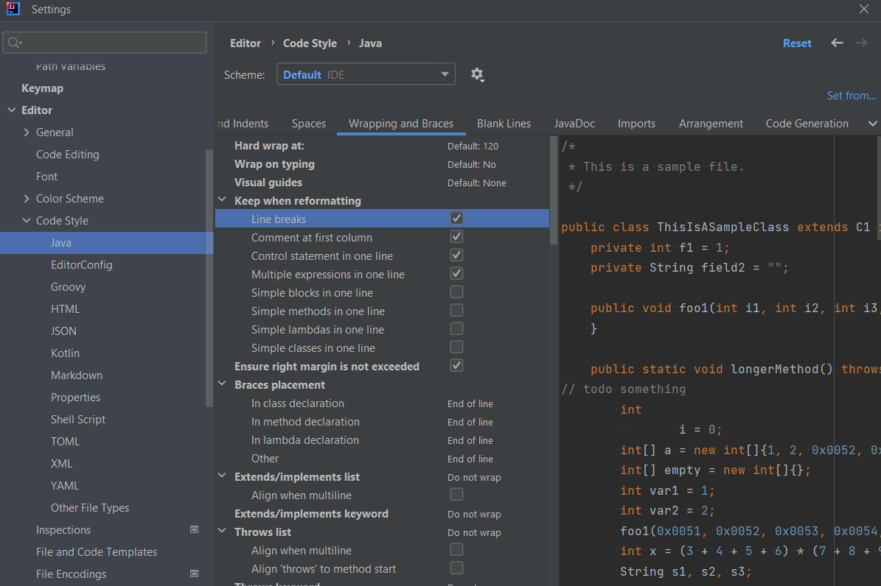
Un tour dans l’IDE
À visiter:
File/Settings/Apparence & Behavior/Apparences
File/Settings/Plugins
File/Settings/Editor/Code Style/Java
View/Tool Windows
Code/…
Refactor/…
Settings/Always opened file selected
TODO

Slide 5
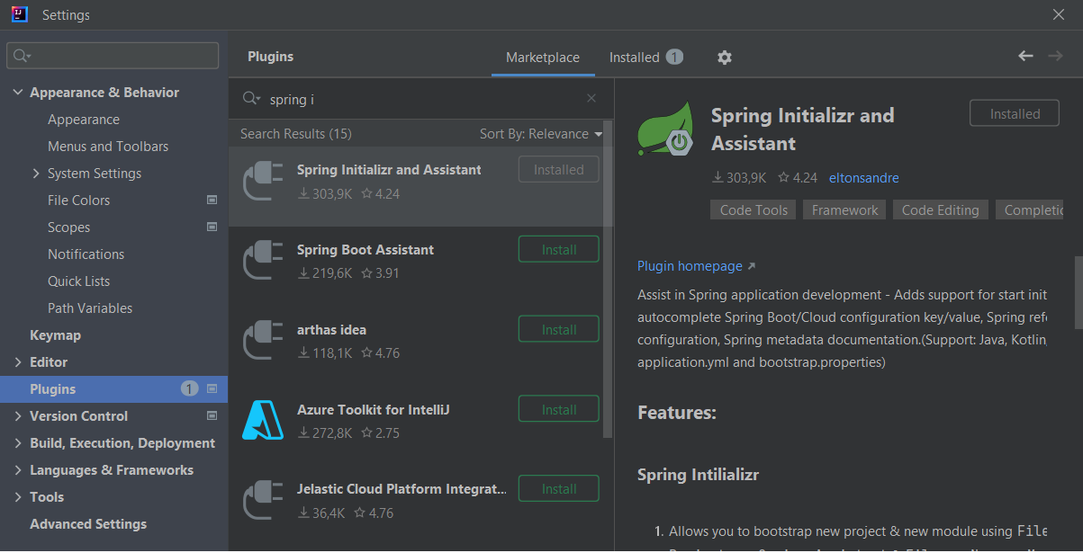
Travailler avec Spring boot

Slide 6
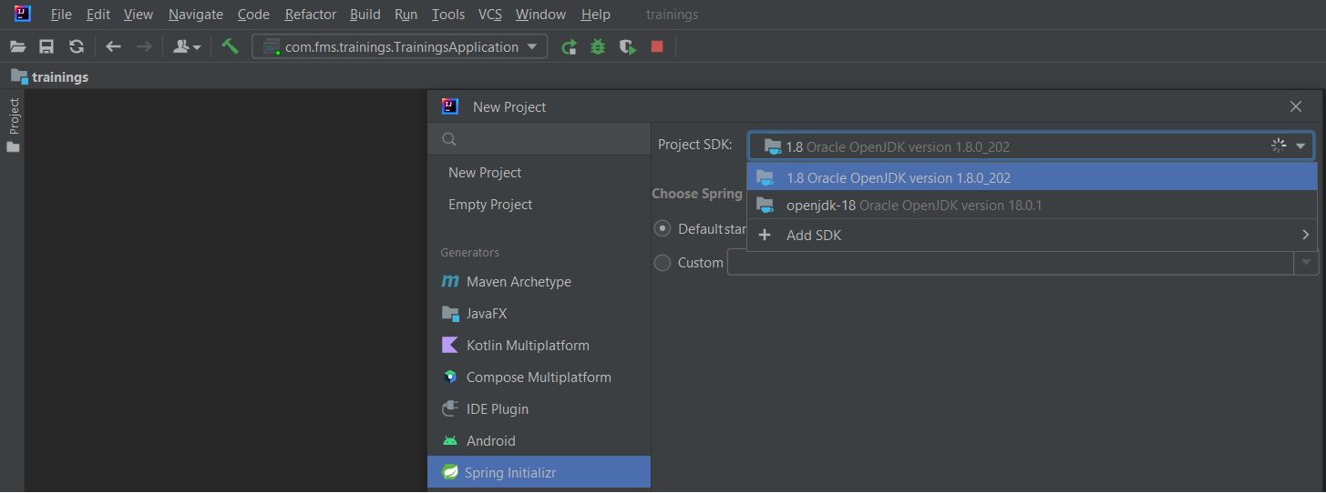
Travailler avec Spring boot

Slide 7
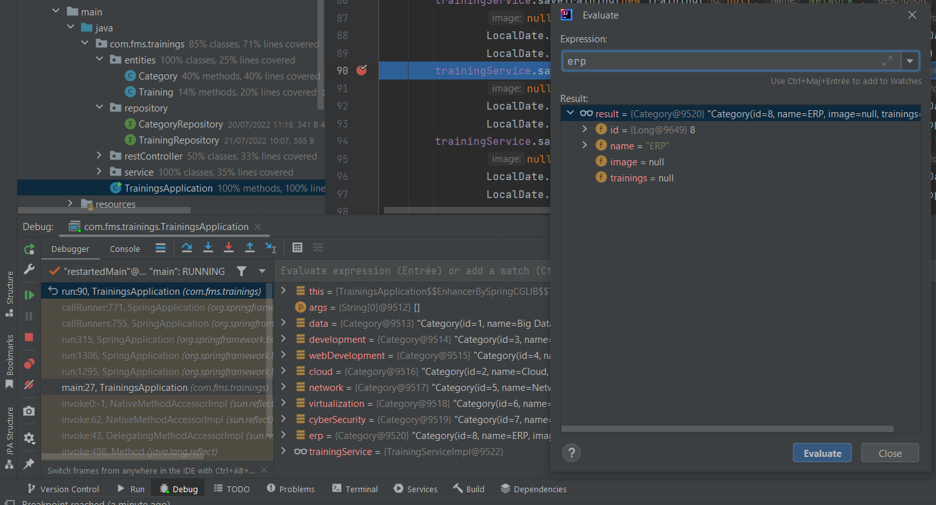
Travailler le Débuggeur

Slide 8
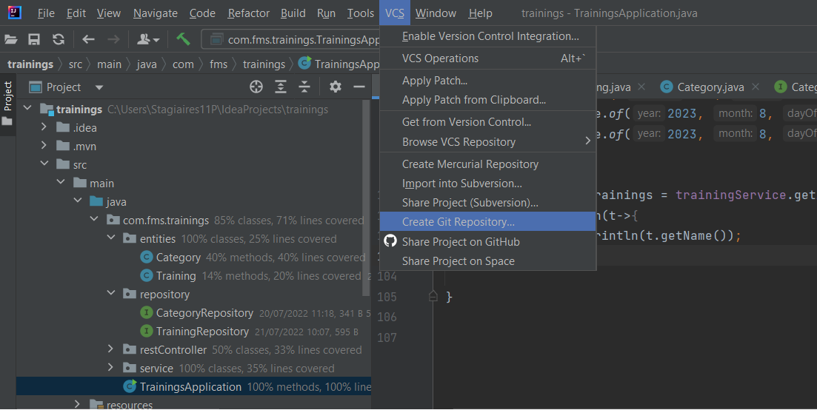
Travailler avec Git

Slide 9
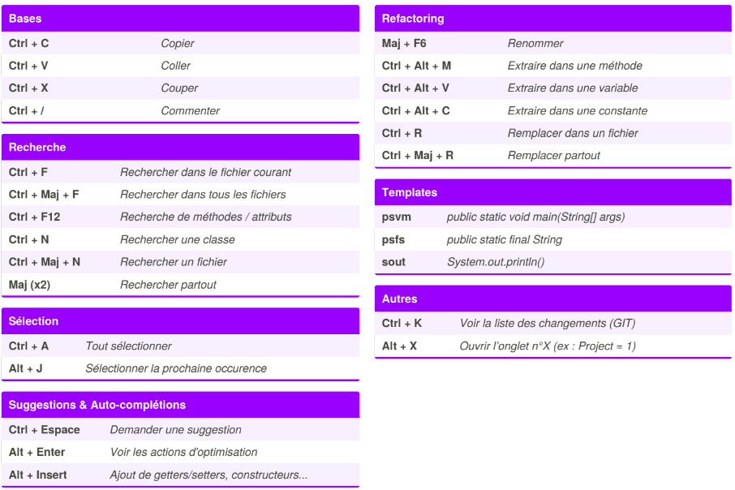
Fiche mémoire raccourcis
/Sur une ligne
Ctrl+Maj+/ : commenter un block de code
Ctrl+Alt+L : indenter son code
Ctrl+K : Voir git status

Slide 10
Sources
https://www.youtube.com/watch?v=oKNumi2VOJQ

